Slide 1
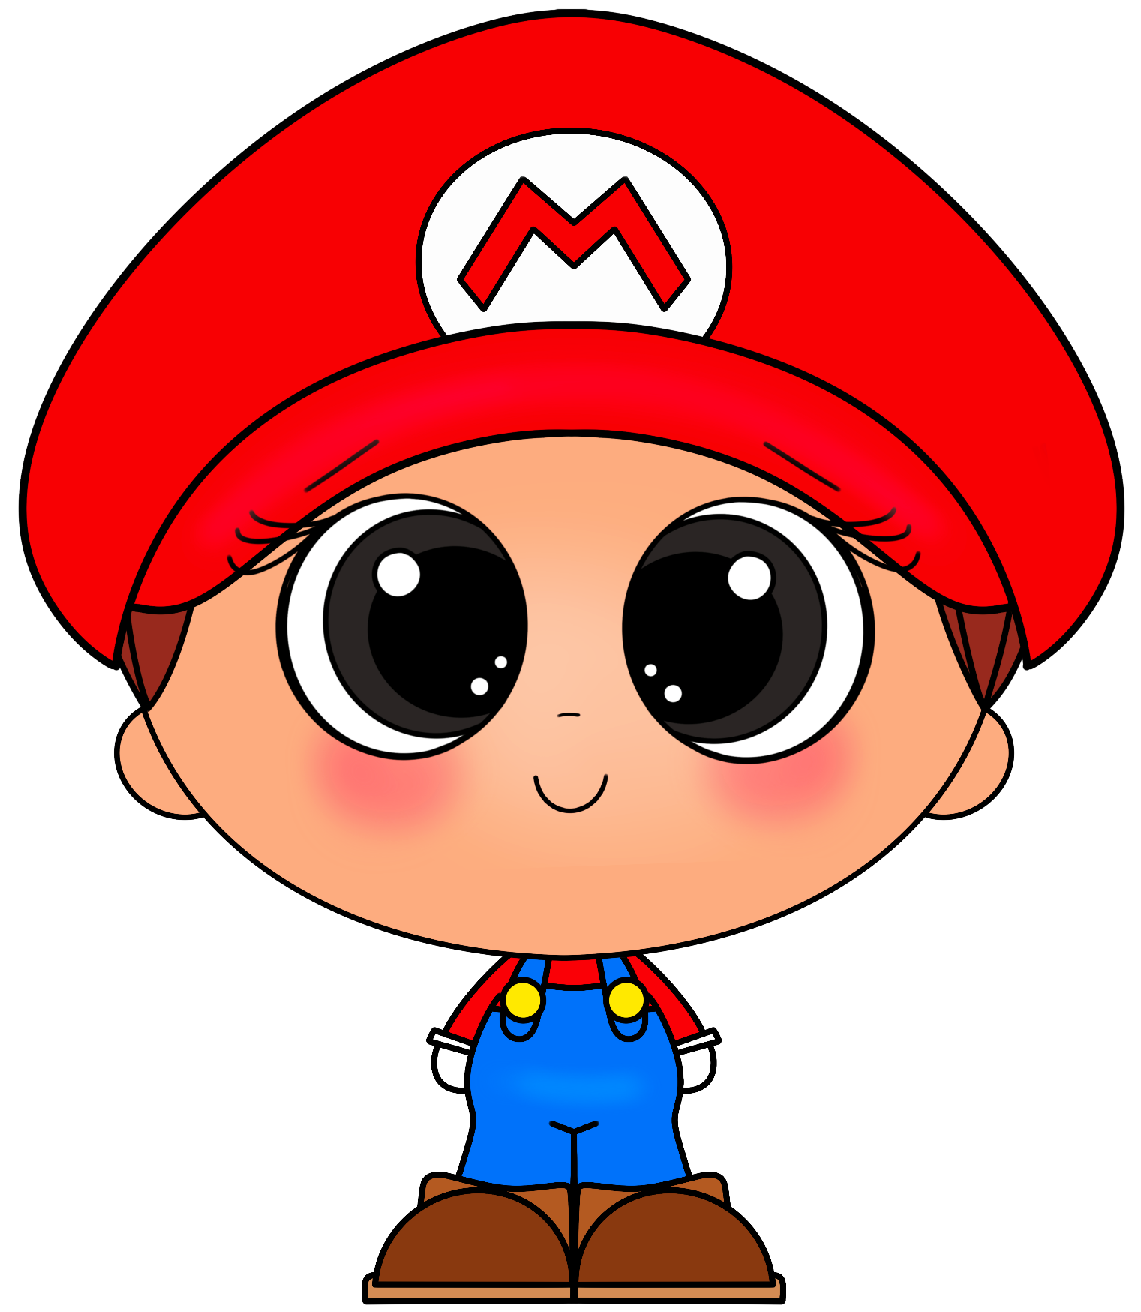
¡Feliz día del niño!
¡ Eres Fabuloso !

Slide 2
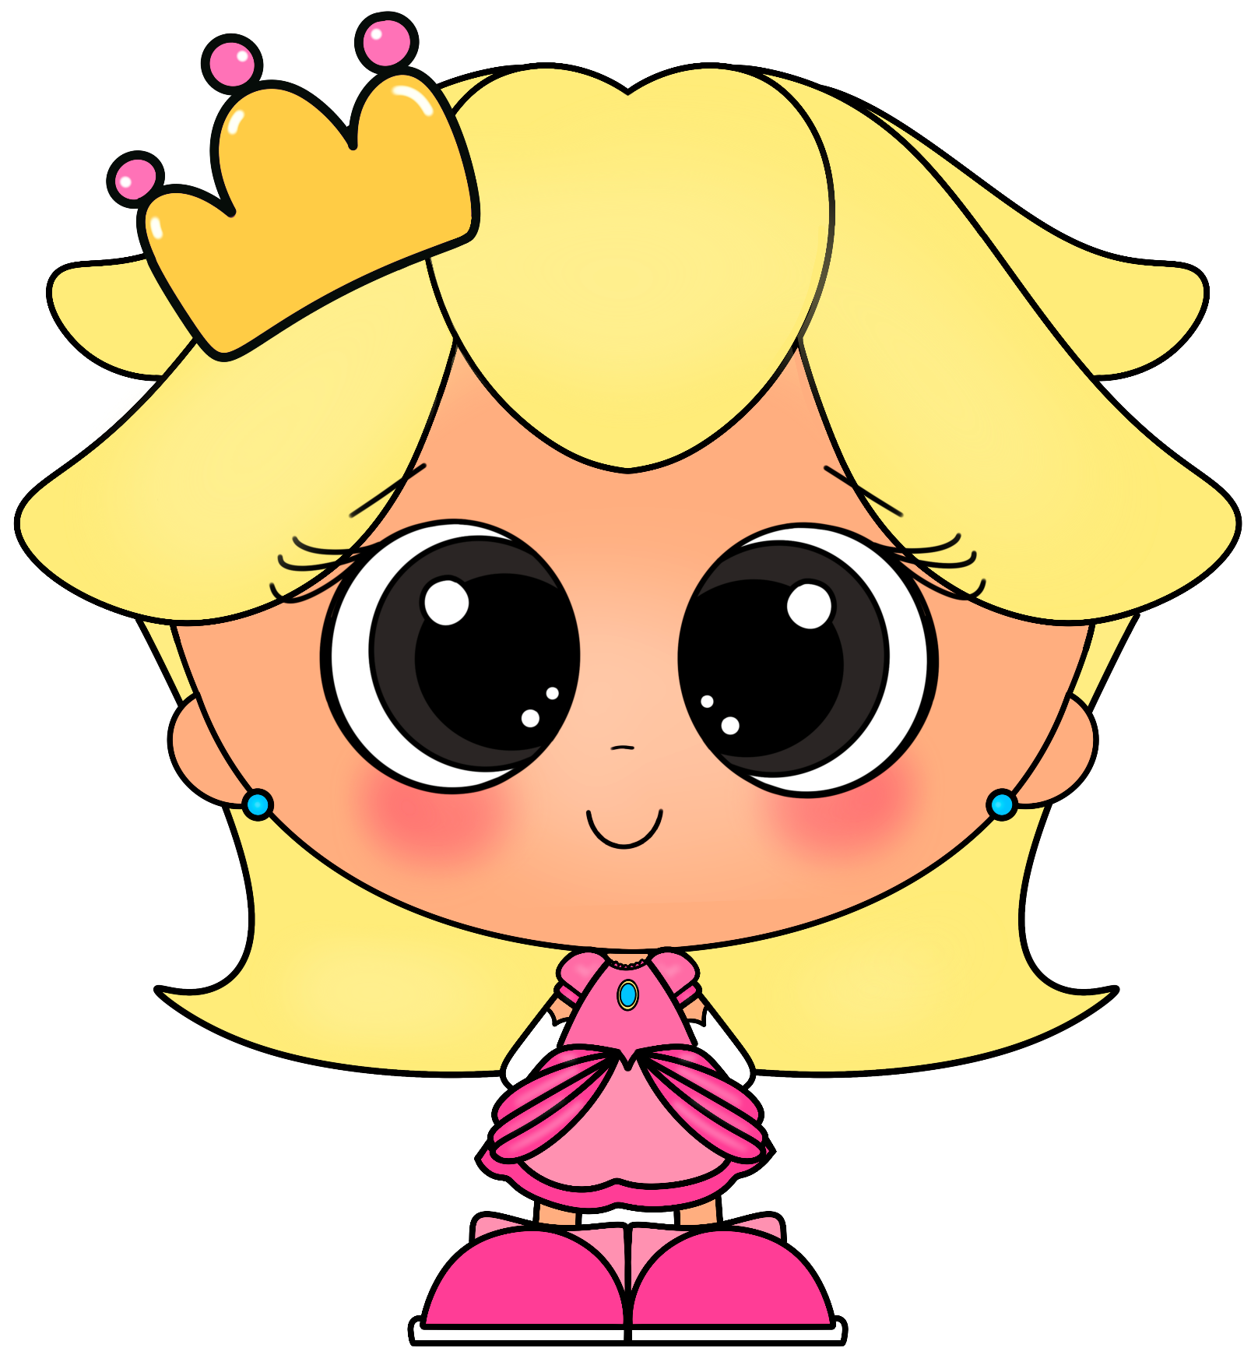
¡Feliz día de la niña!
¡ Eres Fabulosa !

Slide 3
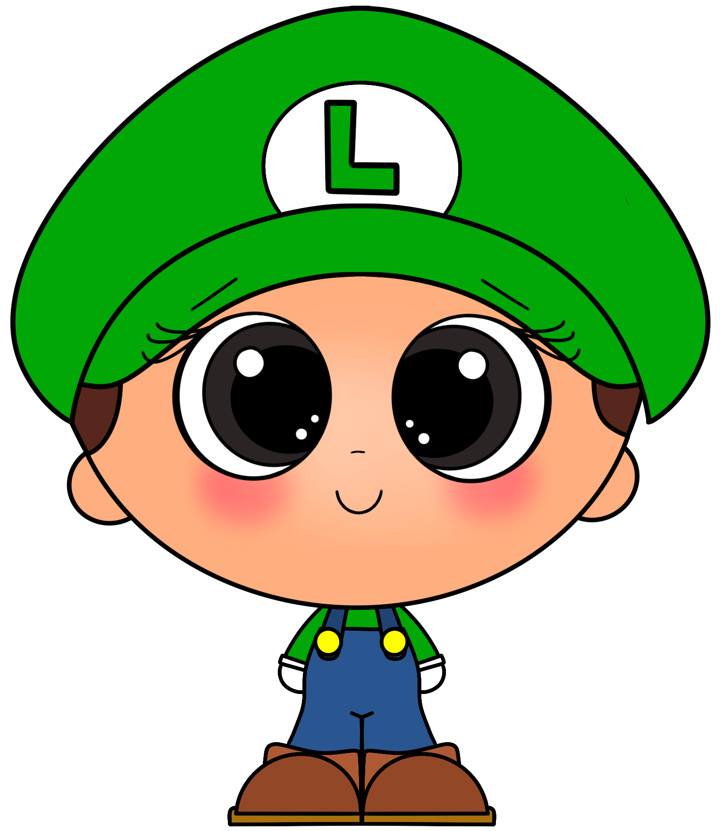
¡Feliz día del niño!
¡ Eres Fabuloso !

Slide 4
¡Feliz día del niño!
¡ Eres Fabulosa !

